Slide 1
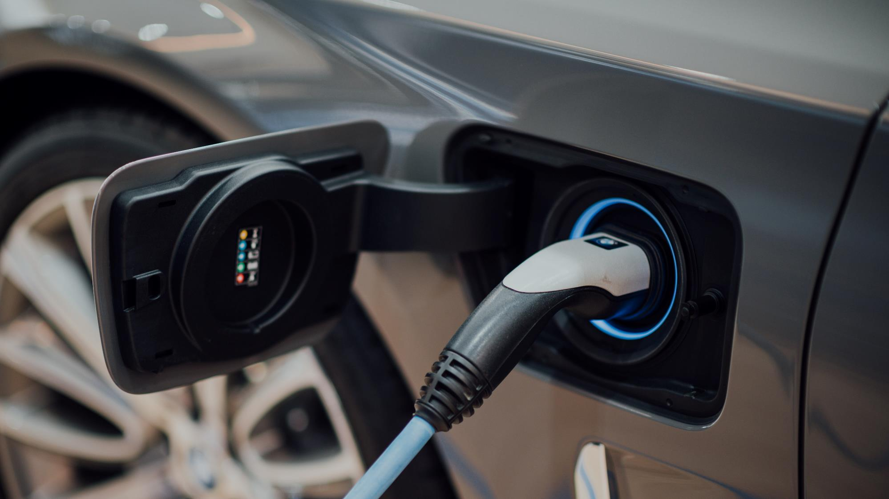
전기차 이대로 괜찮은가?
데이터 시각화 프로젝트
1조. 데이터 날 이끌어조

Slide 2
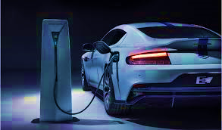
CONTENTS
001
프로젝트 개요
002
프로세싱
003
기대효과 및 개선 사항
004
개발 후기 및 느낀 점
Copyrightⓒ. Saebyeol Yu. All Rights Reserved.

Slide 3
Part 1.
프로젝트 개요
Copyrightⓒ. Saebyeol Yu. All Rights Reserved.

Slide 4
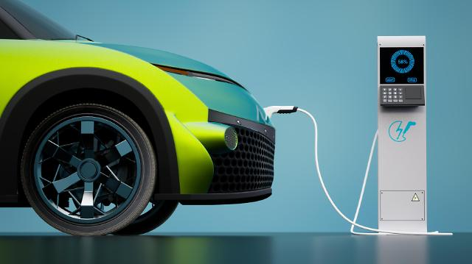
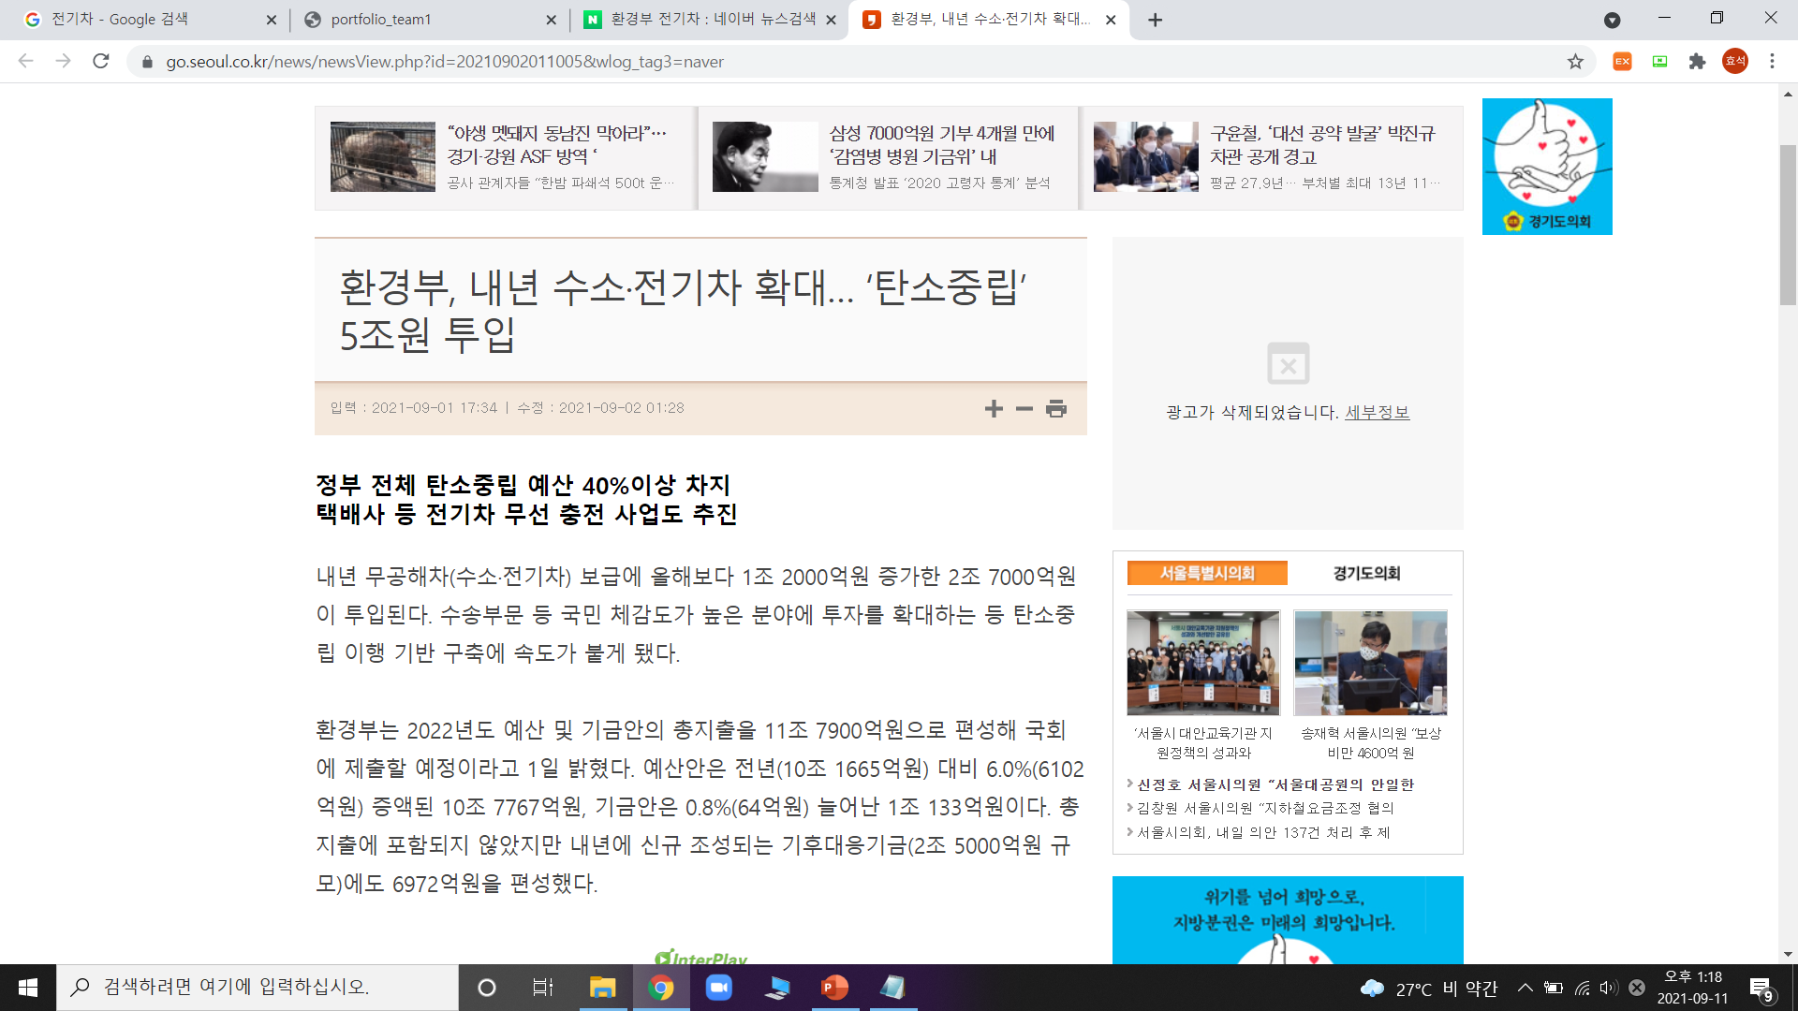
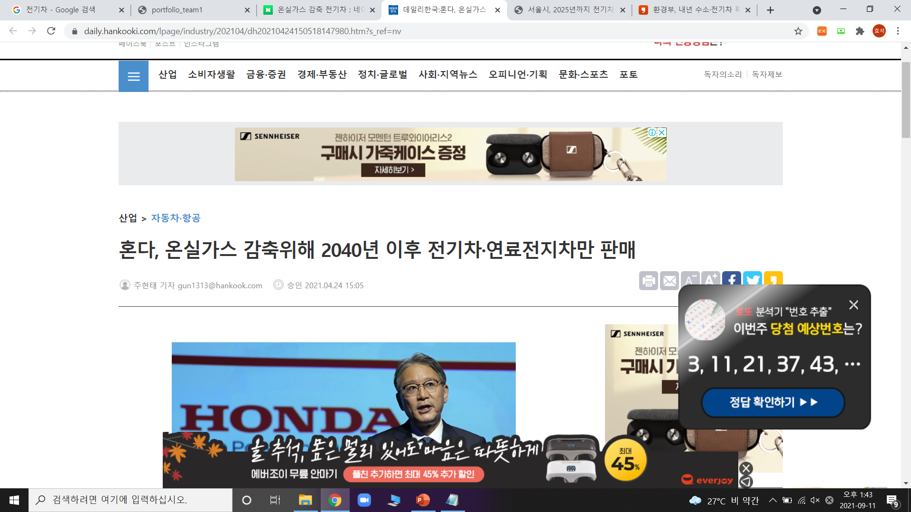
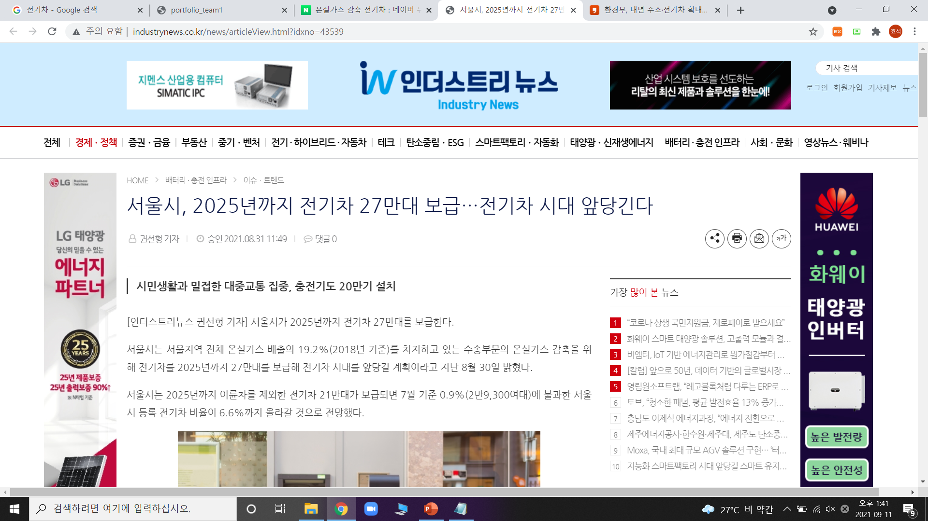
기획 배경
전 세계가 전기차 시장 확대에 노력
정부와 기업의 전기차 보급 확대를 위한 정책 추진
환경문제로 인한 전기차 관심도 증가
Copyrightⓒ. Saebyeol Yu. All Rights Reserved.

Slide 5
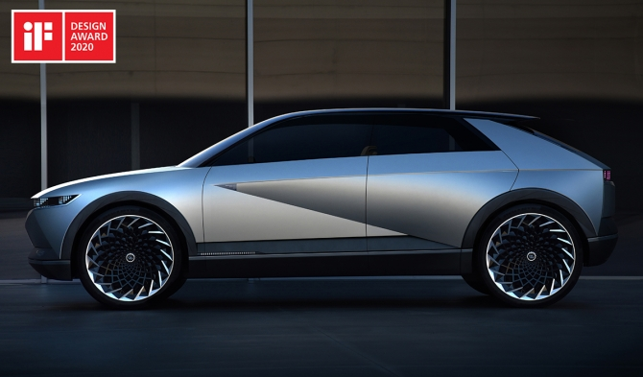
프로젝트 목표
전기차 관련 현황과 전기차의 경제성 및 편의성에
관련된 문제점을 분석
Copyrightⓒ. Saebyeol Yu. All Rights Reserved.

Slide 6
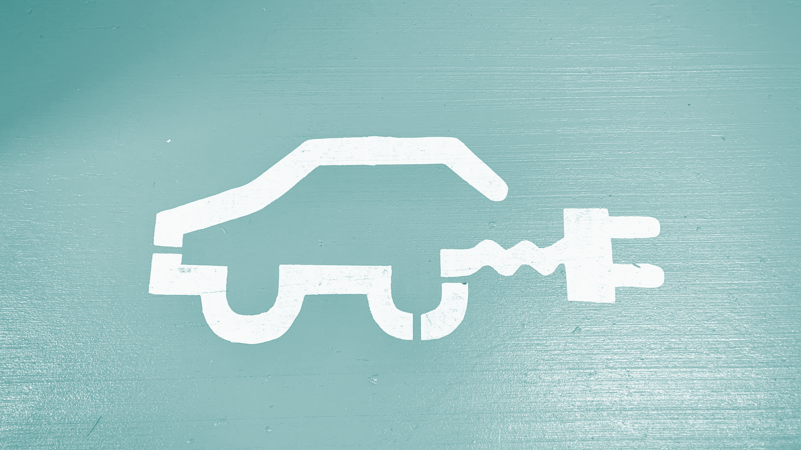
구성원 및 역할
천준
연도별, 세계 국가별 전기자동차 Google 검색량 추이 변화 분석 및 한국의 전기자동차 검색량 추이 분석, 최종 발표
홍효석
한국의 전기자동차 증가추세 및 전국의 지역별 충전소 현황과 전기차 등록대수 현황 분석 , Portfolio 작성
권미숙
전국 휴게소의 전기차 충전소 현황 분석 및 고속도로 주유소/휴게소 매출 규모와 충전기수의 상관성 분석, 기획안 및 WBS 작성
김병석
전기차와 내연기관차의 경제적 분석 (차량 모델별 구매금액, 보조금, 유지비용 등) ,
기획안 발표
이우림
Youtube 전기자동차전기세 검색 단어 분석 및 한전 시간대별/계절별 충전 부하량, 시도별
보조금 접수율 분석 , 최종 작업물 병합

Slide 7
Part 2.
프로세싱
Copyrightⓒ. Saebyeol Yu. All Rights Reserved.

Slide 8

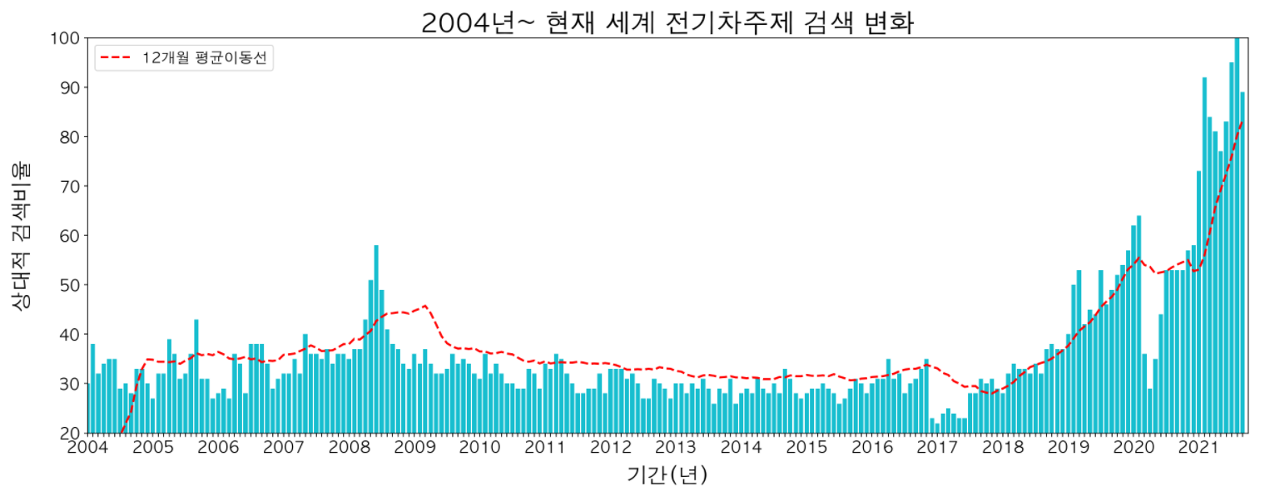
전기차 Google 검색량 추이 변화 분석
(천준)
구글 트랜드에서 제공하는 데이터셋 다운로드 후 분석
2017년부터 전세계 전기차 검색량이 증가함을 알 수 있다.

Slide 9
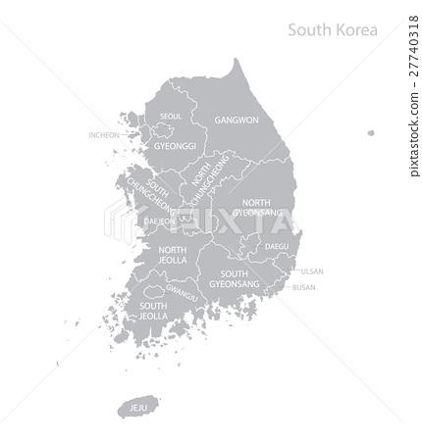
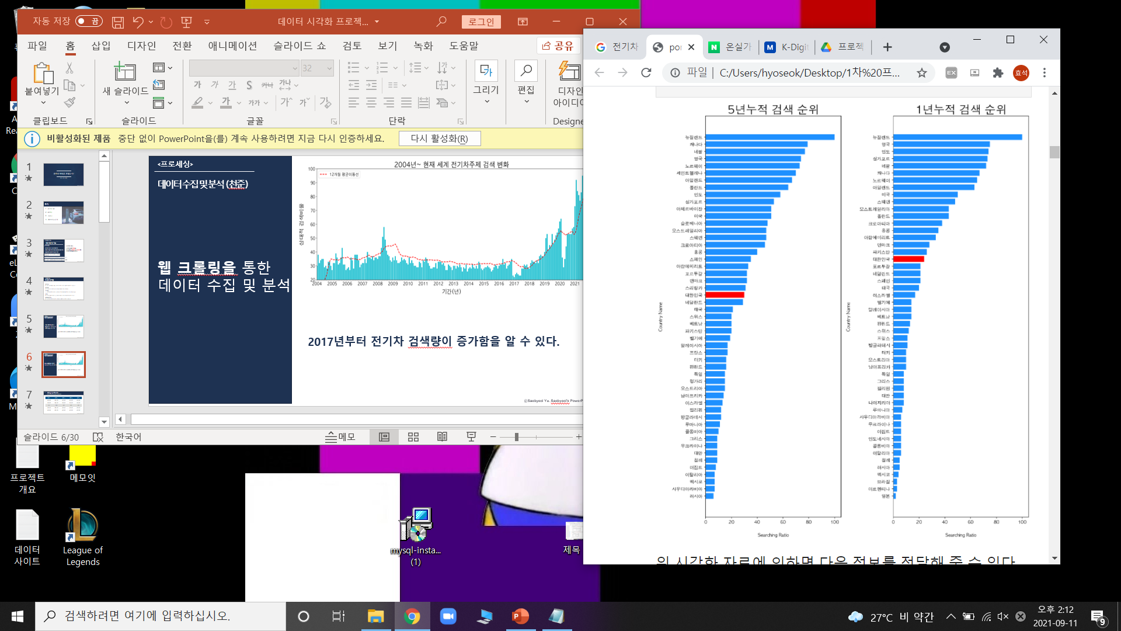
전기자동차 Google 한국의 검색량 추이 변화 분석
(천준)
웹 크롤링을 통한 데이터 수집 및 분석
대한민국의 전기차에 대한 관심이 증가했음
하지만, 유럽과 북미 국가들에 비해 아직은 관심도가 부족함을 알 수 있다.

Slide 10

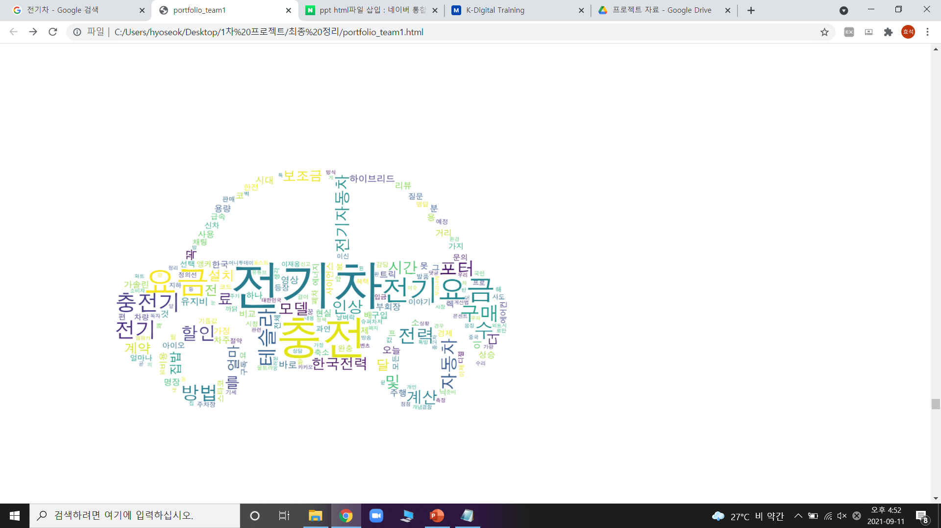
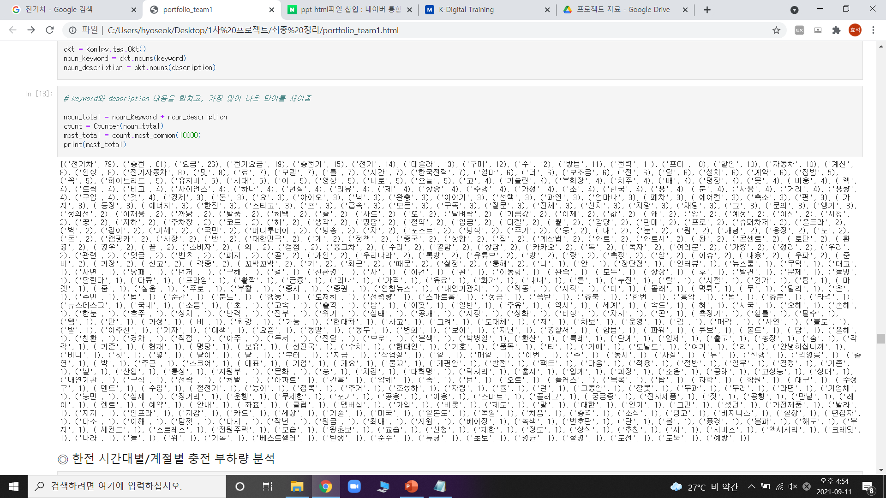
Youtube 전기자동차 검색 단어 분석
(이우림)

Slide 11
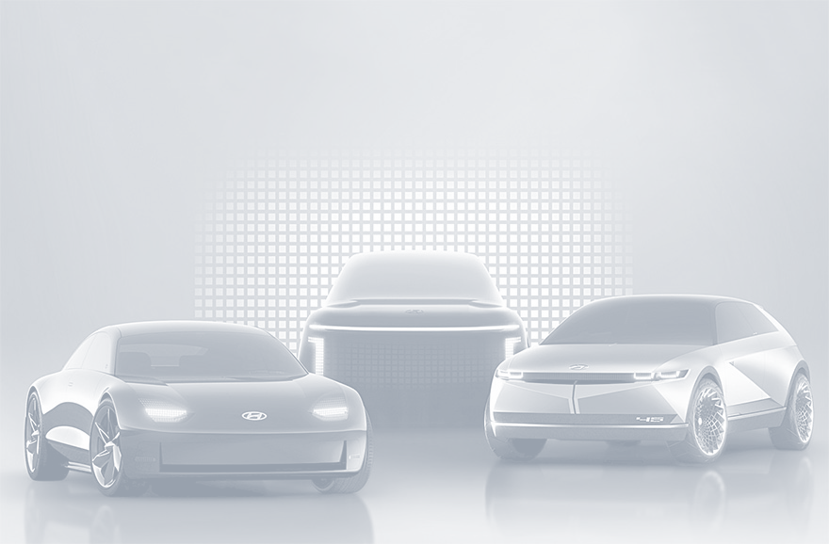
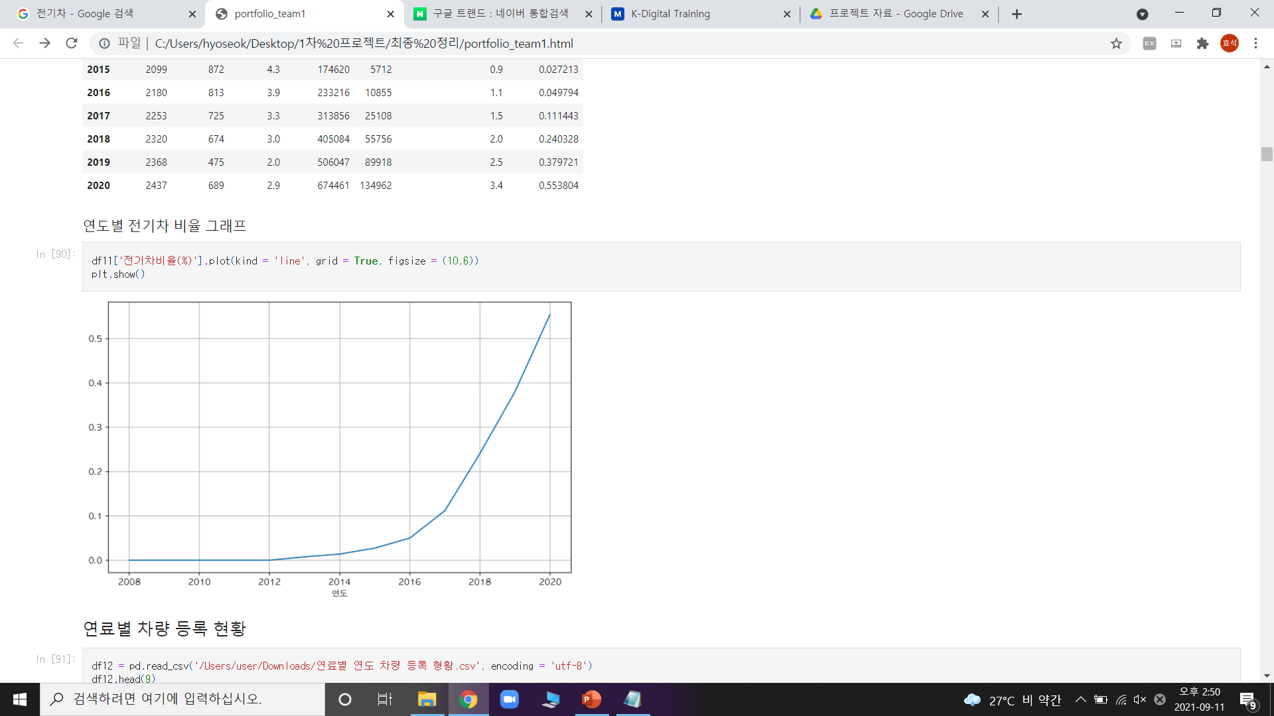
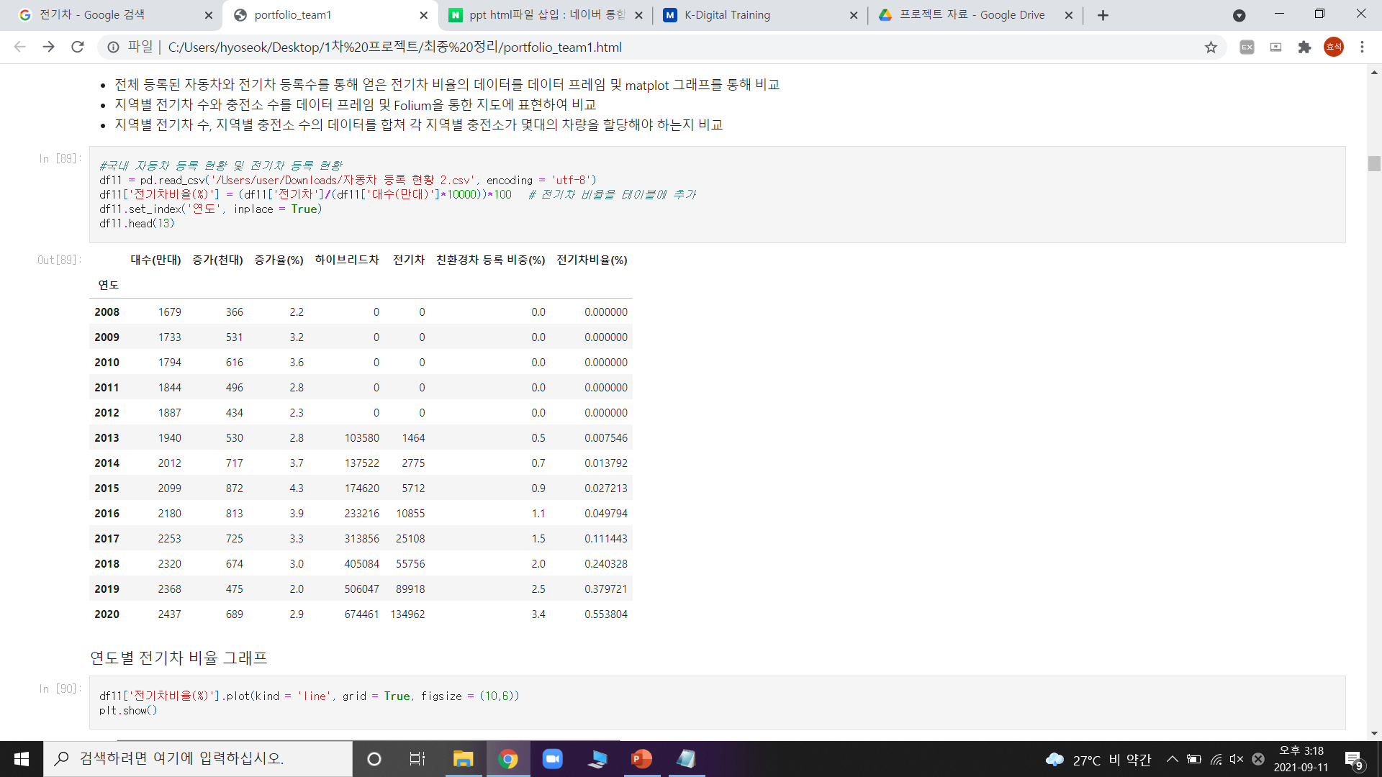
국내 전기차 등록 현황
(홍효석)
<연도별 전기차 비율 그래프>
2016년부터 전기차 비율이 급격히 증가하고 있음을
알 수 있음
(국토 교통부 : 연도별 연료별 자동차 등록 현황)

Slide 12
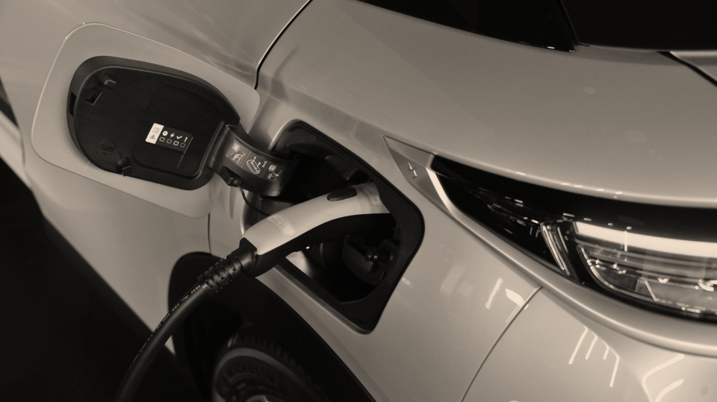
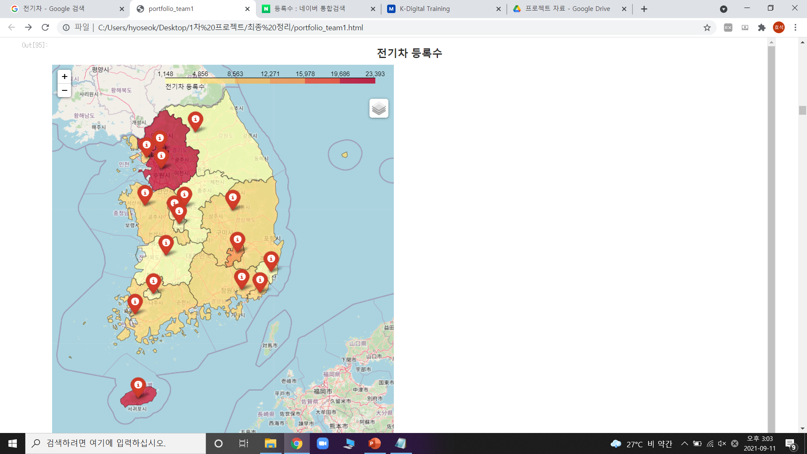
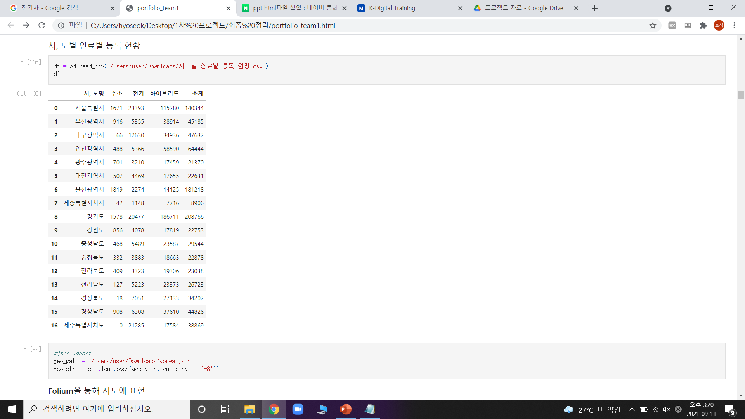
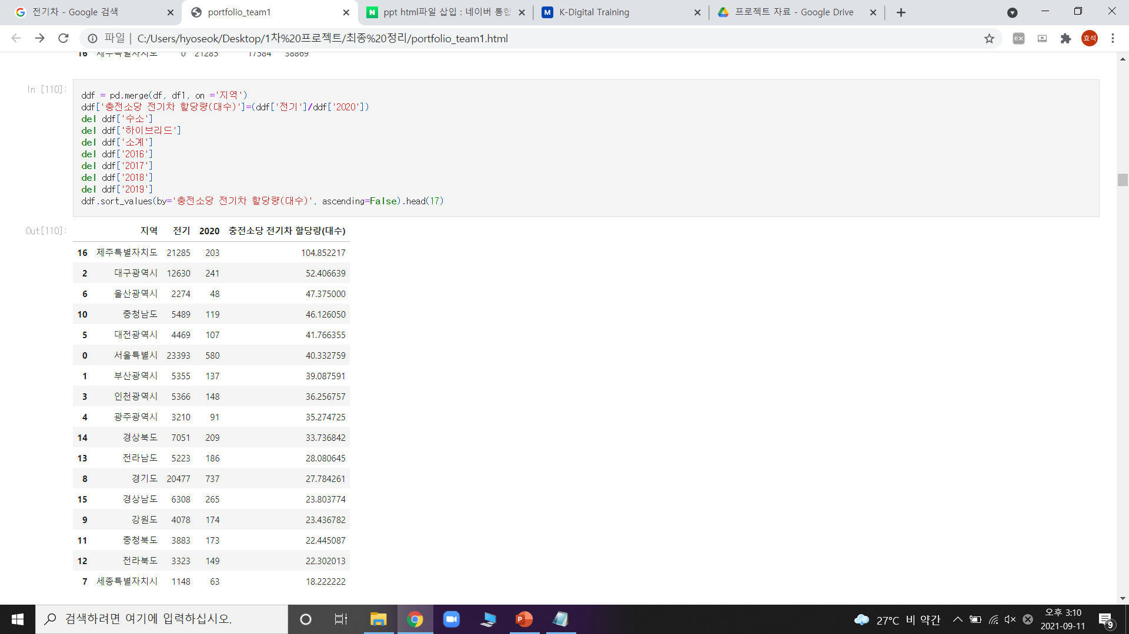
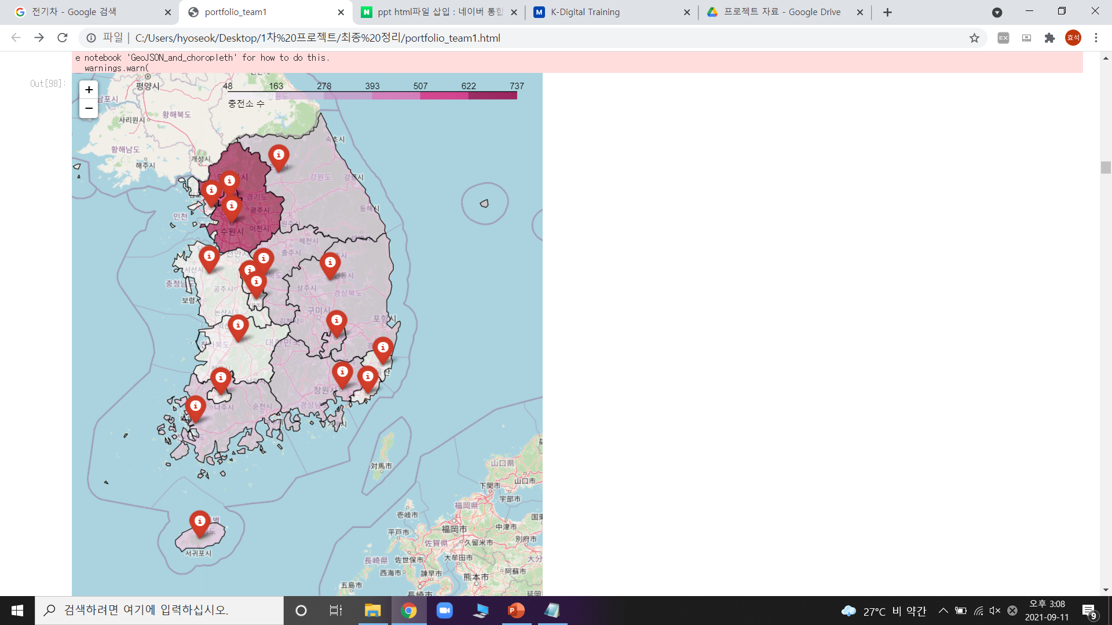
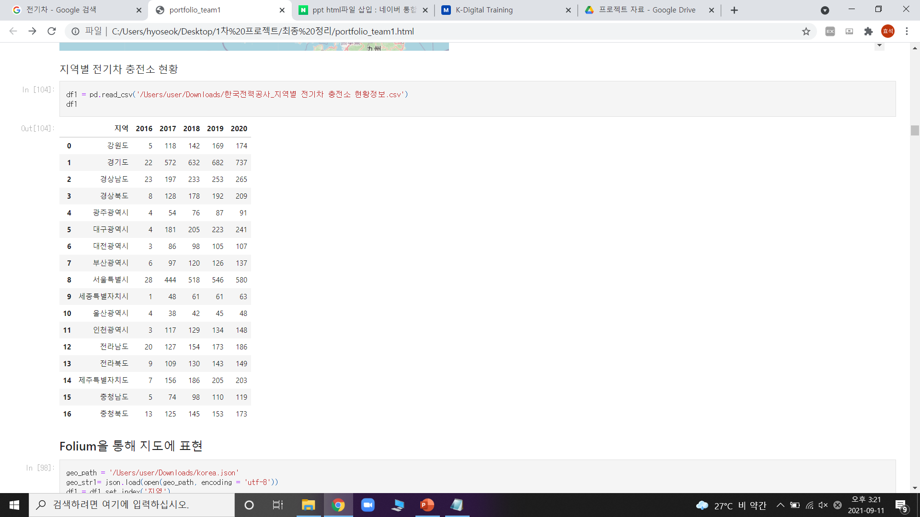

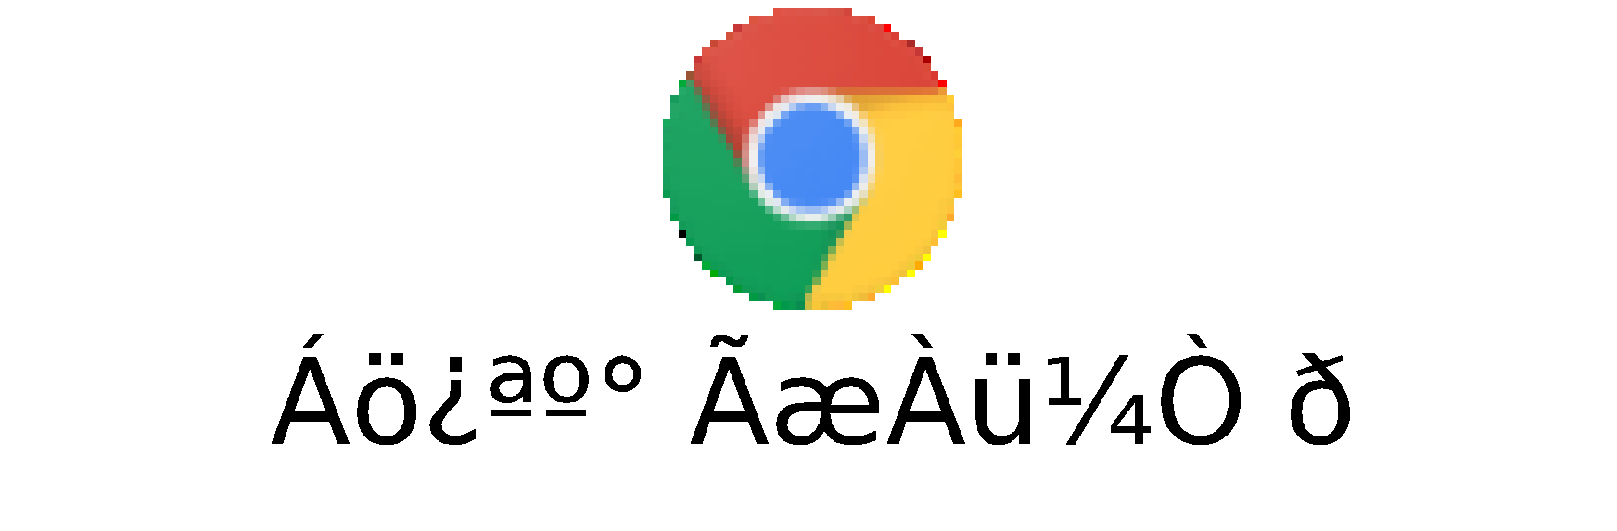
지역별 전기차 등록 및 충전소 현황
(홍효석)
<지역별 전기차 등록 수 Folium을 통해 시각화>
<지역별 충전소가 할당해야 하는 전기차 수>
<지역별 충전소 등록 수 Folium을 통해 시각화 >
제주, 대구, 울산 등의 지역에 충전소가
할당해야 하는 전기차의 수가
매우 높으며(40대 이상), 위와 같은 지역에
충전소 확대가 필요함을 알 수 있다.

Slide 13
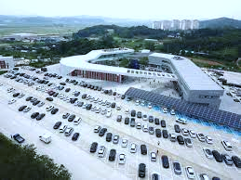
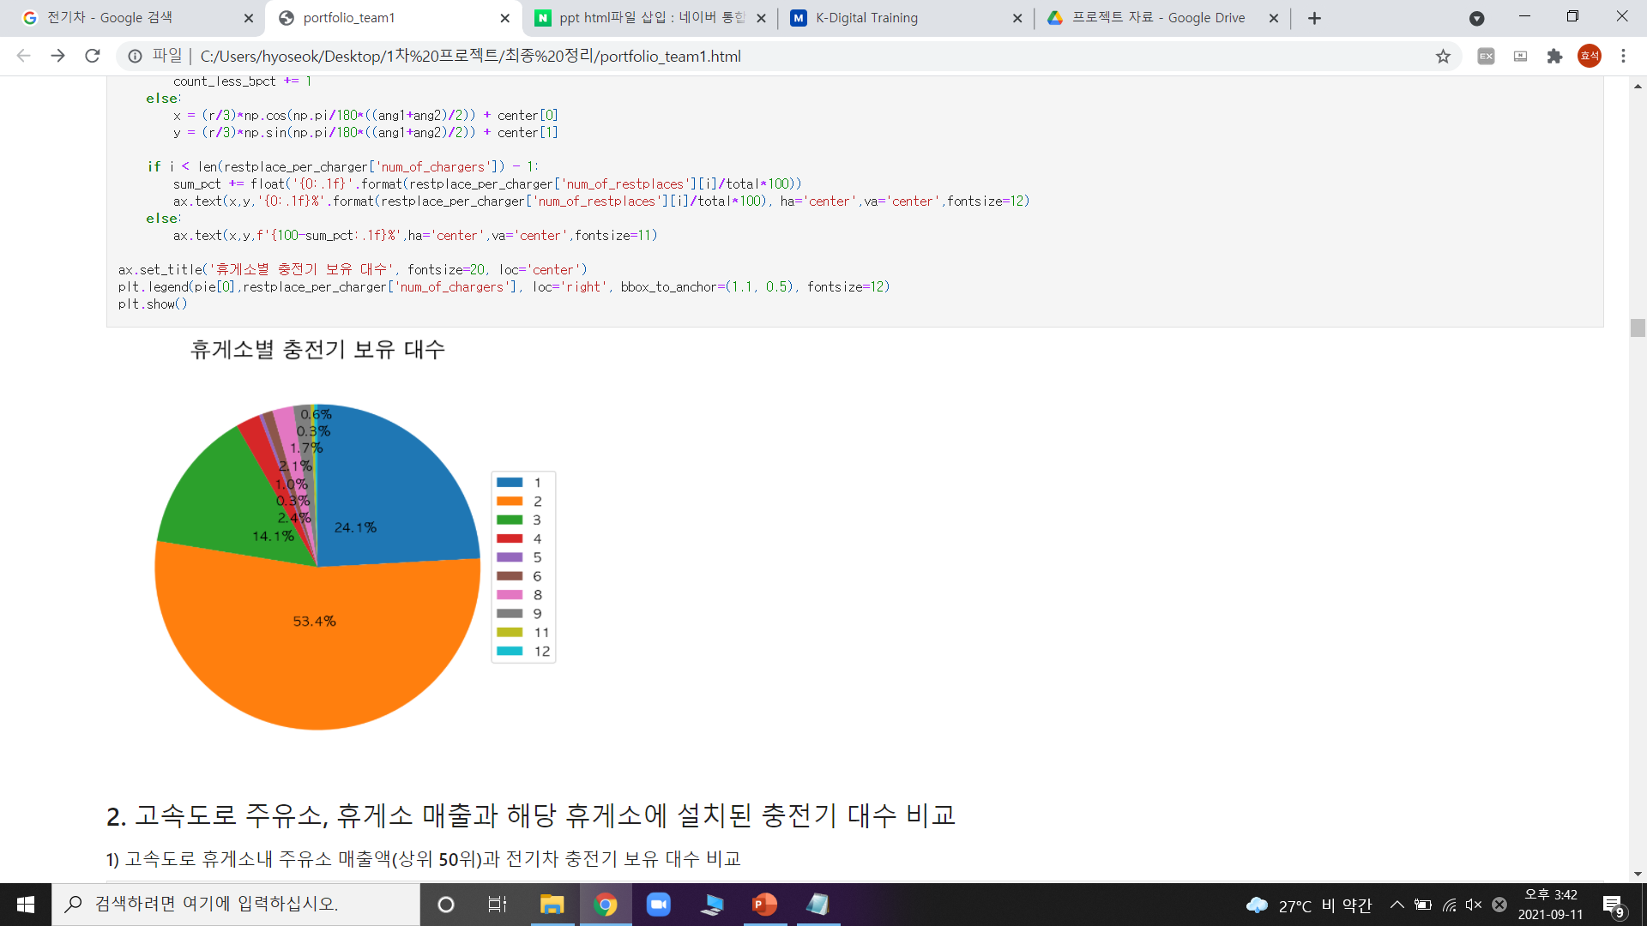
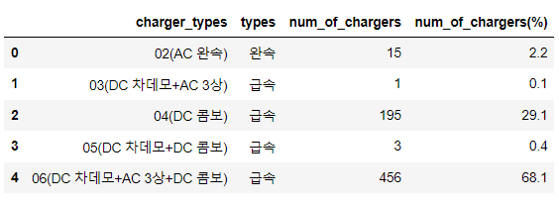
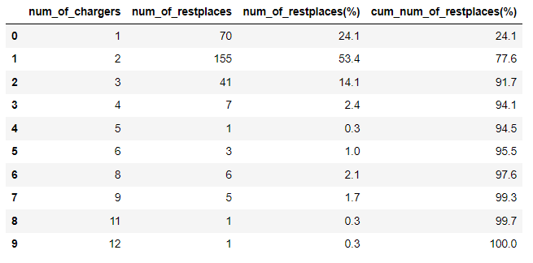
전국 휴게소 전기차 충전소 및 충전기 현황
(권미숙)
전국 290개의 휴게소에서 전기차 중전이 가능하며, 총 670대의 충전기 보유
휴게소별 평균 2.31대의 충전기 보유
670대의 충전기 중 완속 충전기는 15대(약 2.2%)로 나머지 97.8%는 모두 급속 충전기로 확인
충전기 2대를 보유중인 휴게소가 53.4%(155개소)로 가장 많으며, 1대만 설치된 휴게소도 70개소로 24.1%를 차지, 대부분의 휴게소에서 3대 이하를 보유중
<충전기 보유 대수 별 휴게소 수>
전국 전기차 충전소 현황(21/09/05) :파일 : ChargingStation.xlsx
(전기차 충전소 위치 및 운영 정보 (한국환경공단) : http://www.keco.or.kr/kr/sub/public/ev/step01/index.do)

Slide 14
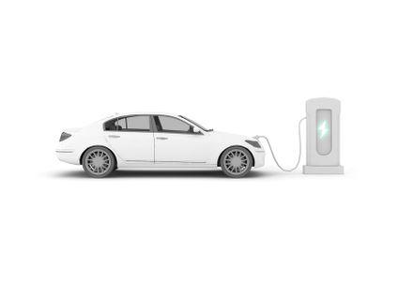
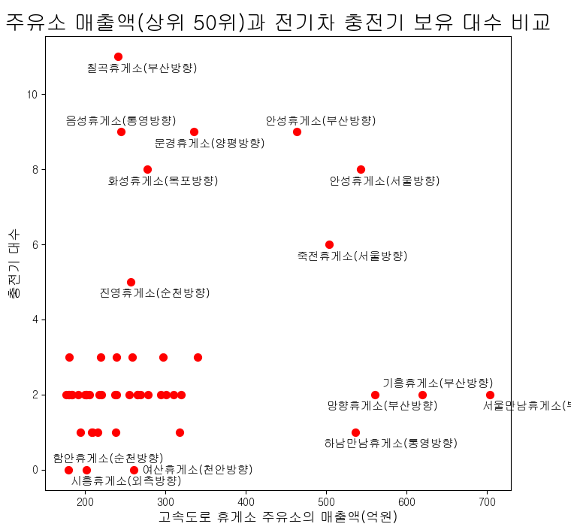
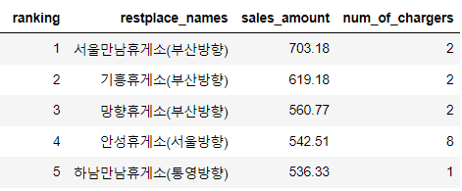
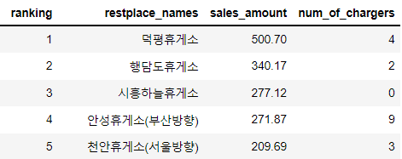
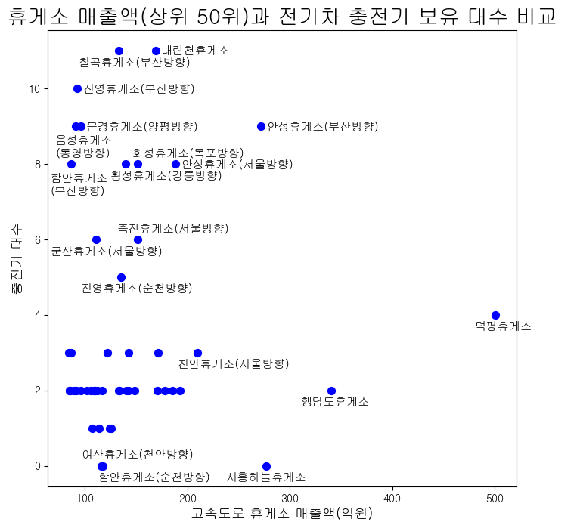
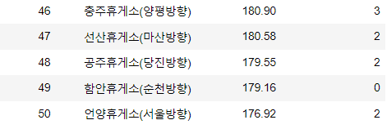
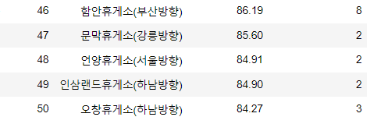
고속도로 주유소, 휴게소 매출과 해당 휴게소에 설치된 충전기 대수 비교
(권미숙)
<주유소 매출액(상위 50위)과 전기차 충전기 보유 대수 비교>
<휴게소 매출액(상위 50위)과 전기차 충전기 보유 대수 비교>
충전소가 없어 설치가 필요한 휴게소 (총 7개소)
- 매출상위 50위 내 : 여산휴게소(천안방향),
시흥하늘휴게소, 함안휴게소(순천방향)
- 그 외 : 목감휴게소(시흥방향), 청송휴게소(영덕방향),
추풍령휴게소(서울방향), 추풍령휴게소(부산방향)
매출액 대비 충전기 대수가 적은 휴게소 (총 7개소)
서울만남휴게소(부산방향), 기흥휴게소(부산방향), 망향휴게소(부산방향), 하남만남휴게소(통영방향), 덕평휴게소,
행담도휴게소
매출액 대비 충전기 대수가 비교적 많은 휴게소
대부분 환경부 설치 충전소 외에 현대자동차 설치충전소 추가 보유
(참고 : 21년 4월 현대자동차에서 고속도로 휴게소 12곳에
각각 6기씩 전기차 초급속 충전기 72기 설치)
…
…
(상관계수 : 0.23)
(상관계수 : 0.15)
2018년 전국 고속도로 휴게소내 주유소 매출 상위 50위 ([휴게소워치 시즌3]⑤경부선 첫주유소 '부동의 매출1위',
http://news.bizwatch.co.kr/article/policy/2019/09/09/0018)
2018년 전국 고속도로 휴게소 매출 상위 50위 ([휴게소워치 시즌3]②덕평 매출1위 유지에 만족,
http://news.bizwatch.co.kr/article/policy/2019/09/09/0014/naver)

Slide 15
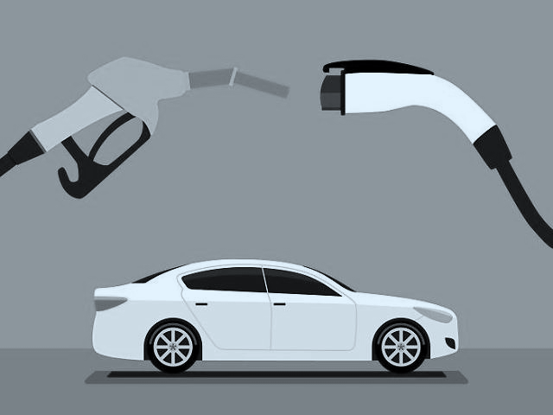
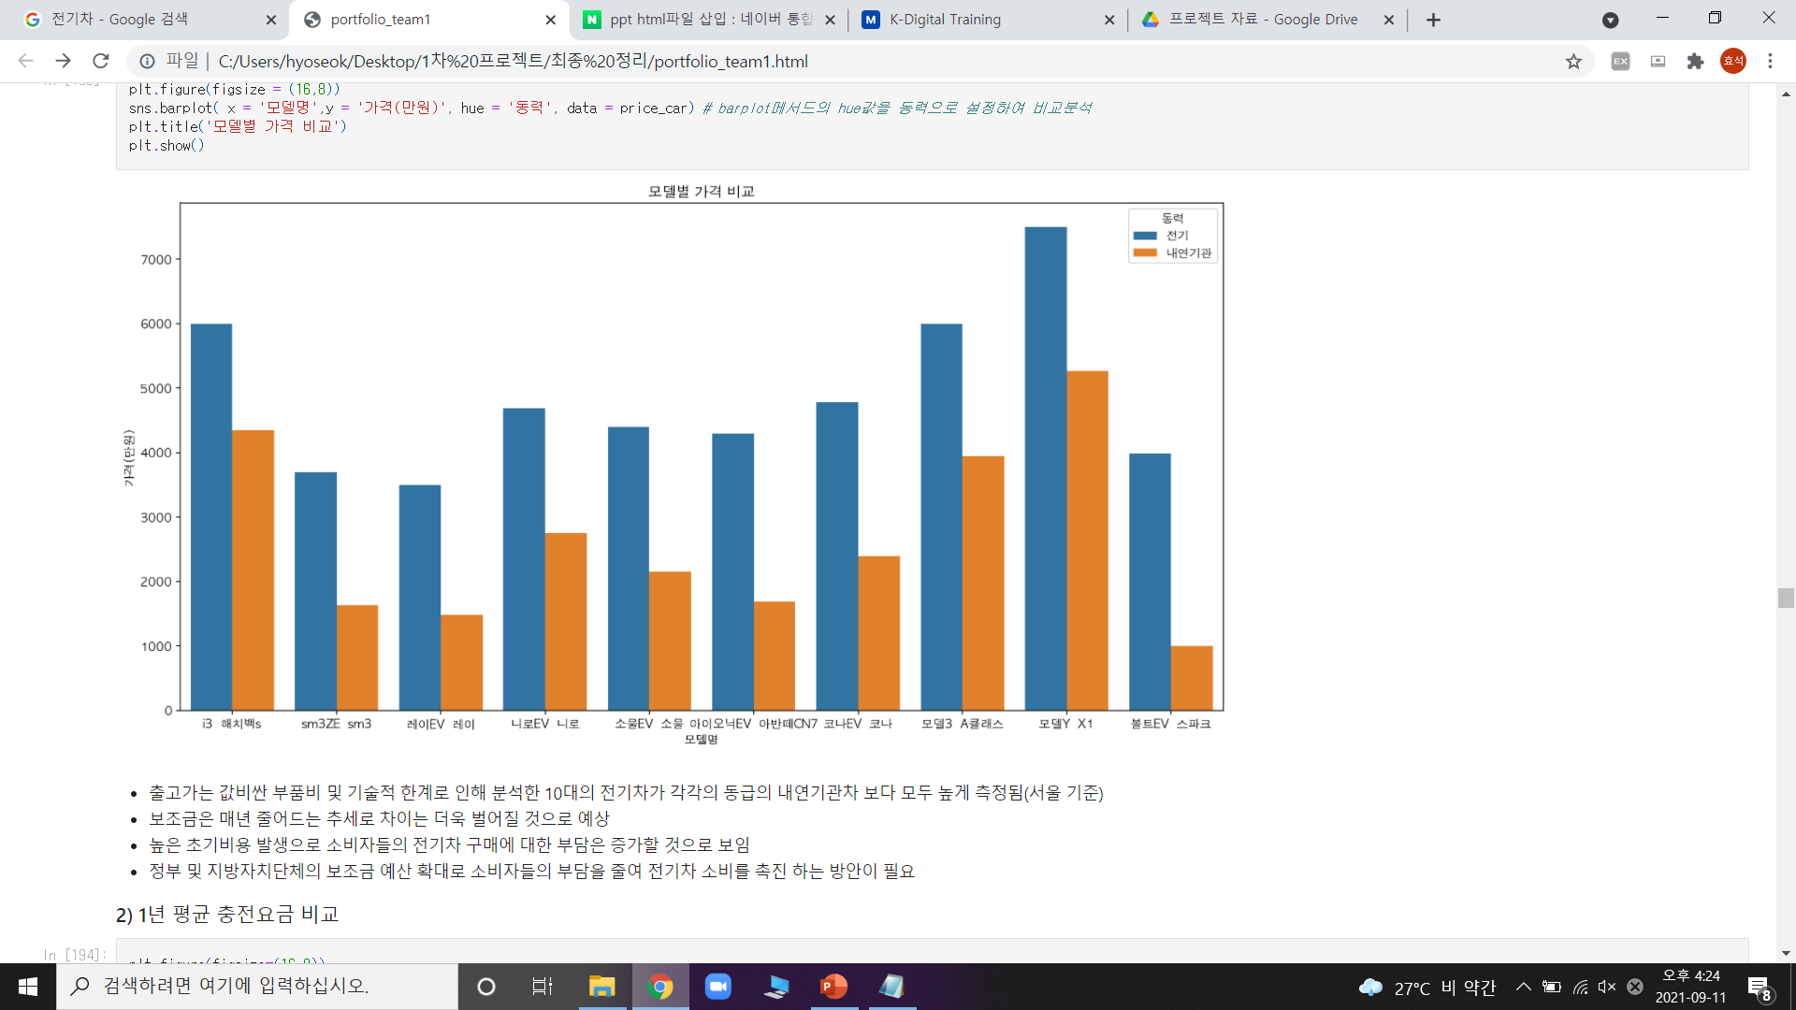
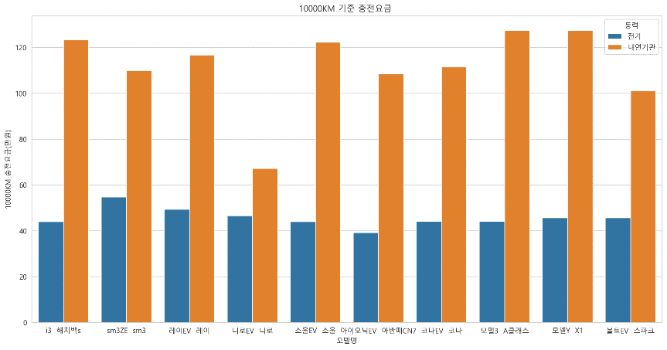
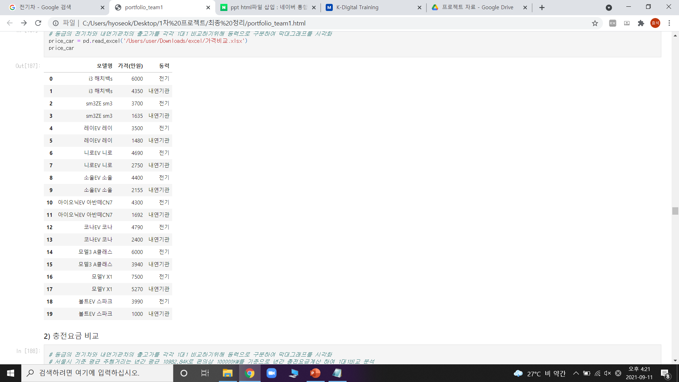
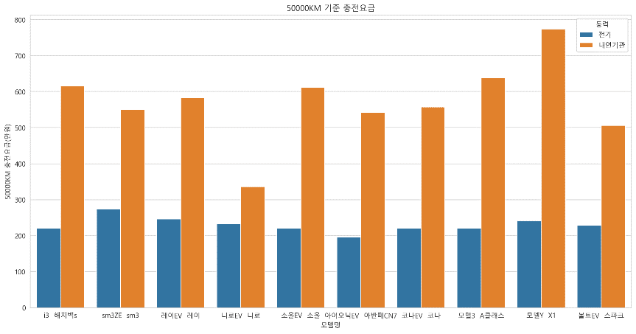
전기차와 내연기관차의 경제성 비교
(김병석)
(전기차와 내연기관차의 모델별 가격 비교)
(전기차와 내연기관차 충전 요금 비교)
- 전기차 배터리 교체 주기인 5년을 기준으로 동급의 전기차와 내연기관차를 비교
- 전기차 모델선정 기준: 같은 모델의 전기 및 내연기관 모델, 동급의 브랜드, 차종, 옵션 등을 고려하여 10쌍의 모델 선정

Slide 16
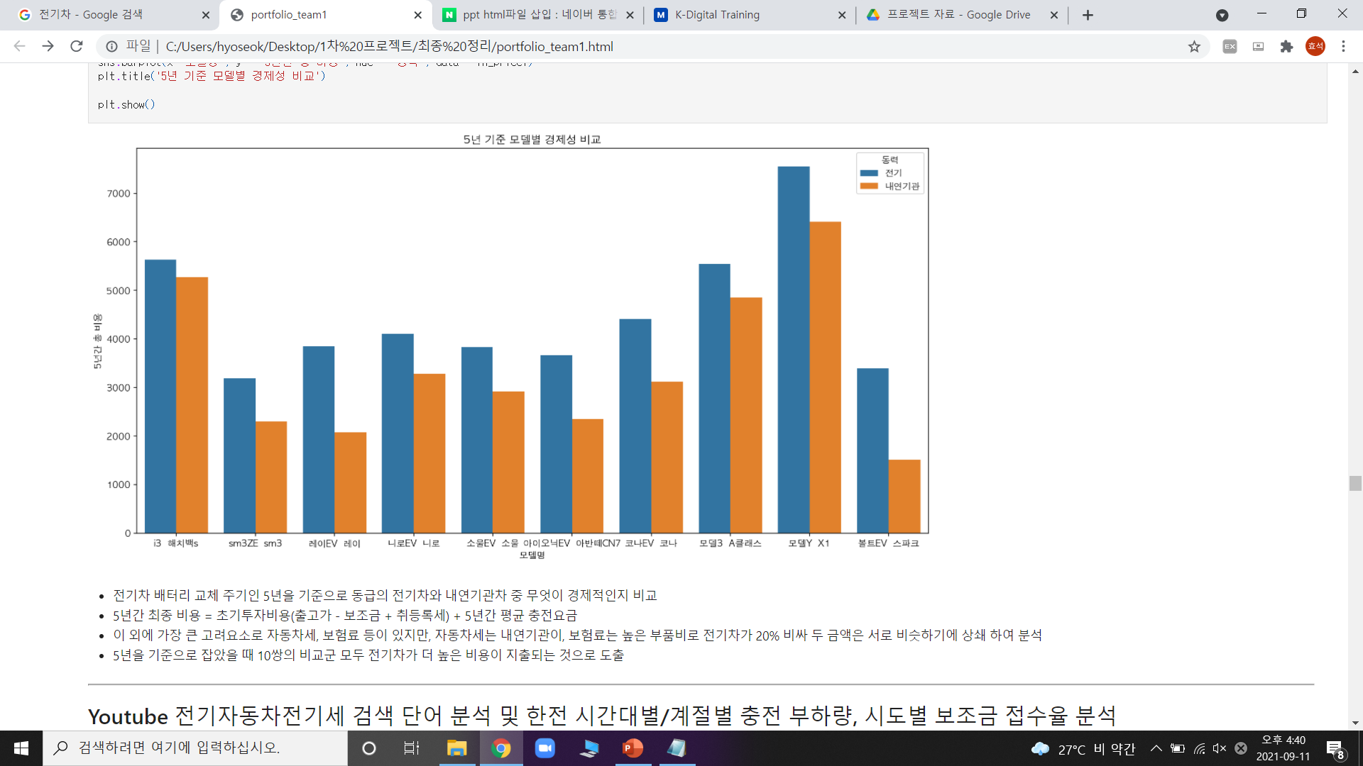
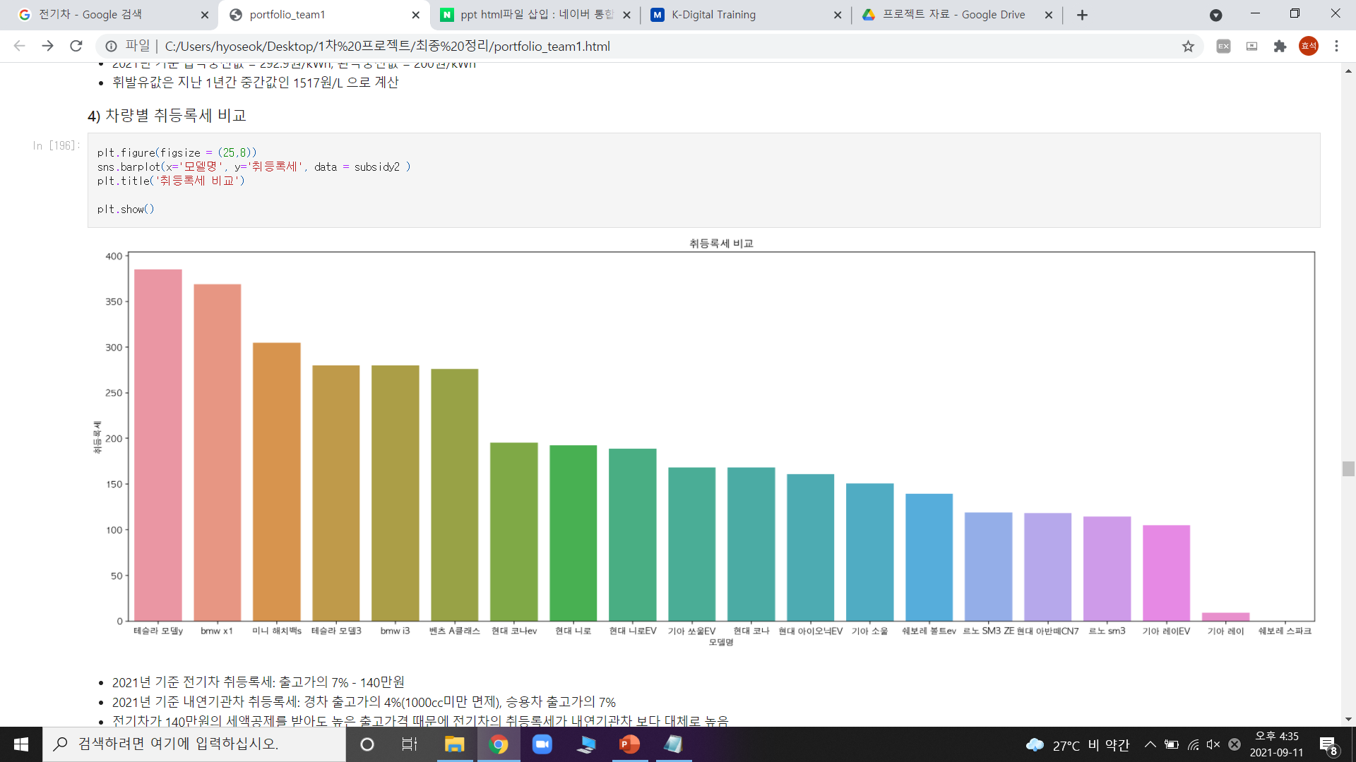
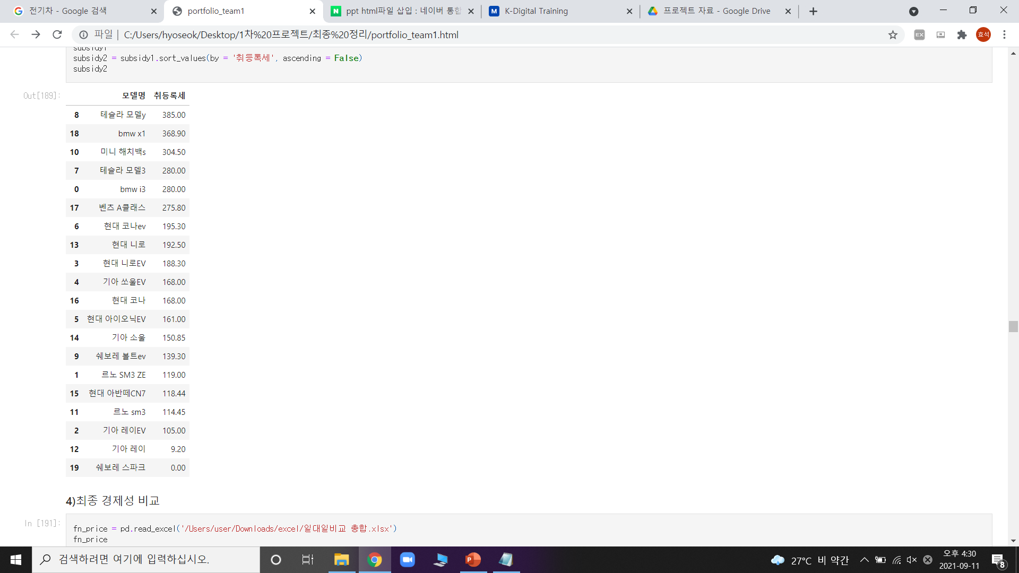
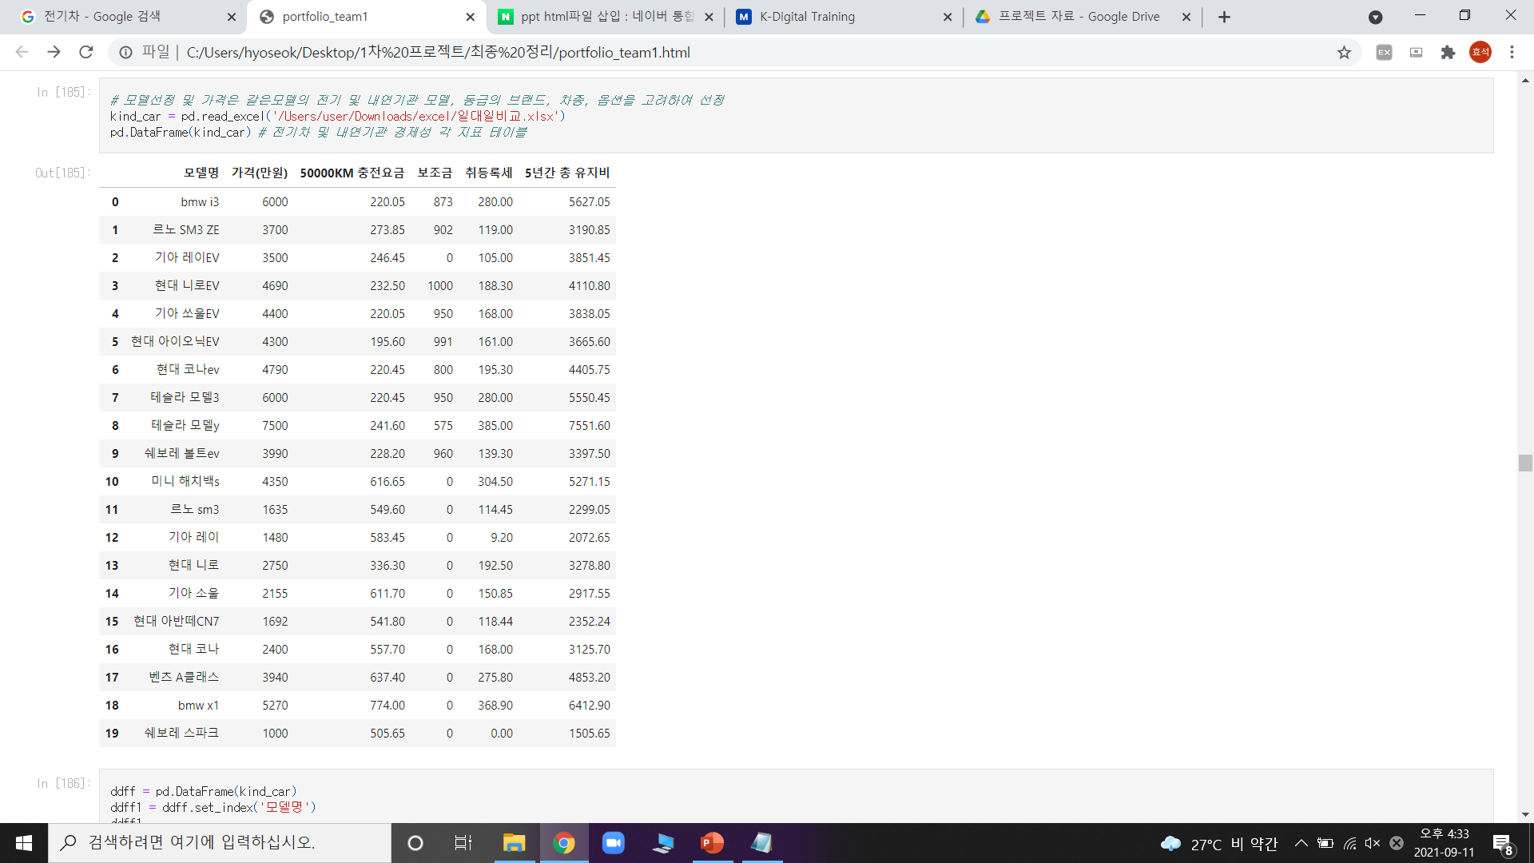
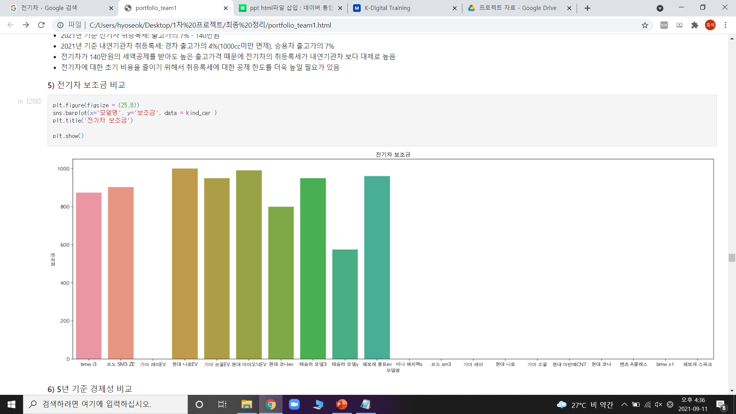
전기차와 내연기관차의 경제성 비교
(김병석)
(전기차와 내연기관차의 취등록세 및 전기차 보조금 비교)
(동급의 전기차와 내연기관차의 5년간 총 비용 비교)

Slide 17
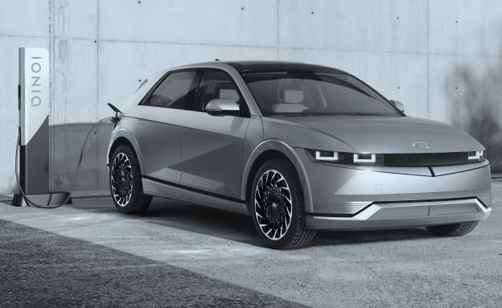
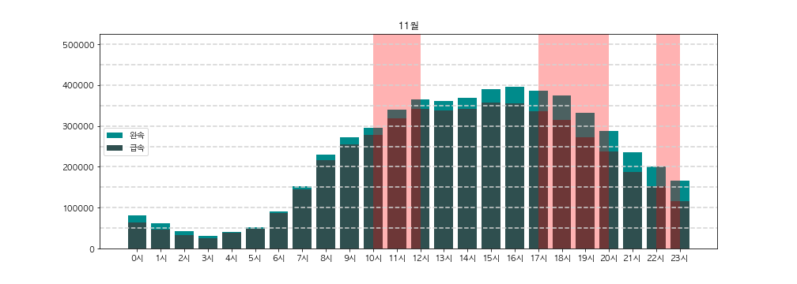
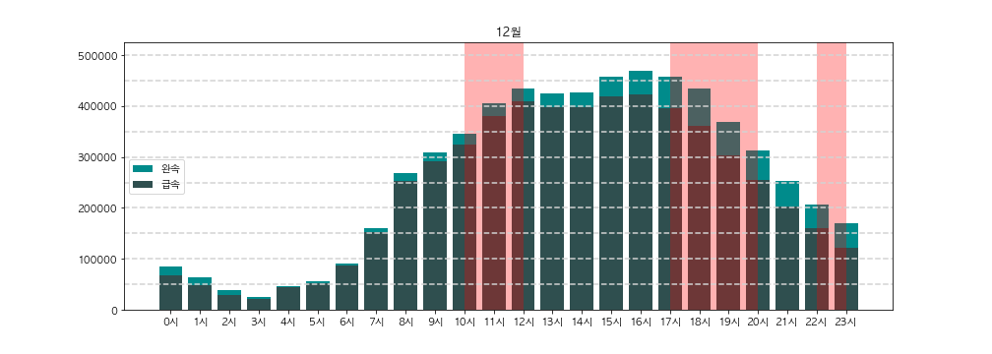
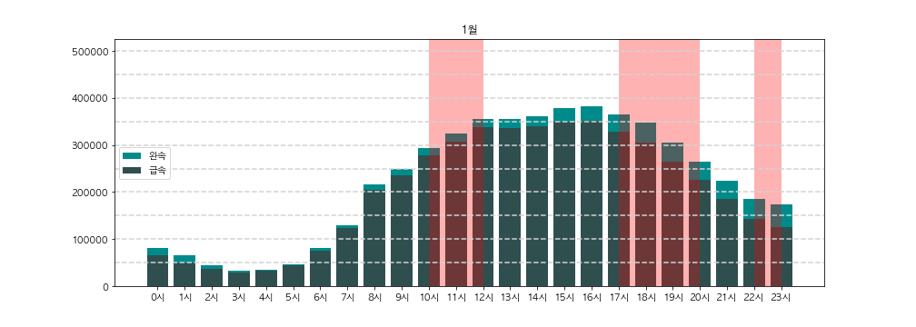
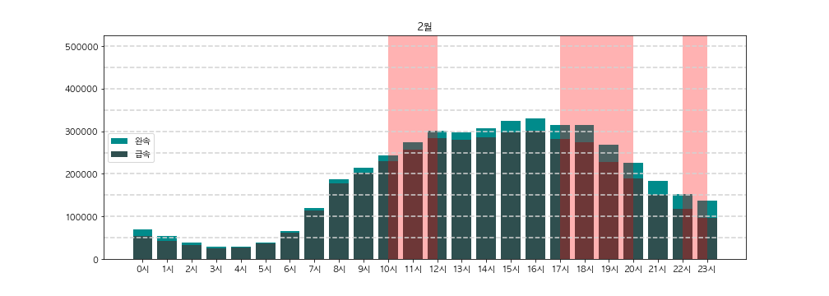
한전 충전 부하량을 시간대별 및 계절별 비교
(이우림)
(겨울철 11,12,1,2월)

Slide 18
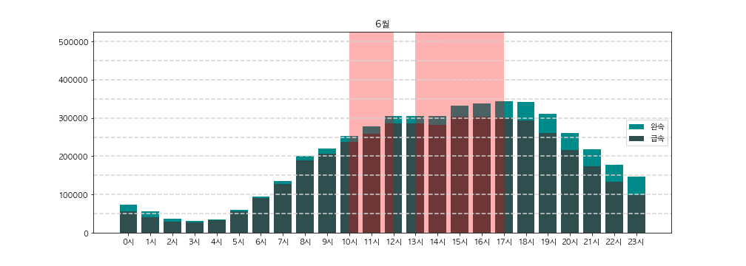


한전 충전 부하량을 시간대별 및 계절별 비교
(이우림)
(여름철 6,7,8월)

Slide 19





한전 충전 부하량을 시간대별 및 계절별 비교
(이우림)
(봄 가을철 3,4,5,9,10월)

Slide 20





2021년 시도별 전기차 지자체별 보조금 접수 율 데이터 비교 및 분석
(이우림)
2021년 시도별 전기차 지자체별 보조금 접수율 데이터 비교 및 분석

Slide 21
Part 3.
기대효과 및 개선 사항
Copyrightⓒ. Saebyeol Yu. All Rights Reserved.

Slide 22



기대효과 및 개선 사항
제주, 울산 지역은 충전소가 할당해야 하는 전기차의 수도 높고, 보조금 예산도 이미 초과된 지역이기 때문에, 우선적인 추가 예산 편성이 필요하다.
전기차 구매비용이 내연기관차와 비교했을 때, 보조금을 지원하더라도 굉장히 높다. 따라서 전기차 지원 정책을 다양하게 모색할 필요가 있다.
한국전력은 전기차 보급이 확대됨에 따라 최대부하시간대에 공급할 수 있는 전력량을 높일 수 있는 방안이 필요해 보인다.
충전소가 없는 7개의 휴게소에는 충전소 설치가 필요하며 전체 휴게소의 충전기 개수도 2.31대로 매우 부족하므로 추가적인 설치가 필요하다.

Slide 23
Part 4.
개발 후기 및 느낀 점
Copyrightⓒ. Saebyeol Yu. All Rights Reserved.

Slide 24

개발 후기 및 느낀 점
아쉬운 점
생각보다 전기차 관련 공공데이터가 부족하다고 느꼈다.
예측 모델(Logistic Function)을 이용하여 전기차의 증가 추세를 예측하고 싶었으나, 시간과 데이터 또 능력의 한계로 구현하지 못하였다.
분석 자체보다 데이터 전처리에 시간이 많이 들었는데, 아이디어가 있어도 전처리를 빨리 하지 못해 여러가지 아이디어를 구현하지 못한 점이 아쉬웠다.
느낀 점
프로젝트를 처음부터 끝까지 직접 구현해볼 수 있어서 유익했고, 더 많은 공부의 필요성을 느꼈다.
다양한 데이터를 통해 의미 있는 결과를 도출해내는 과정을 통해 많을 것을 배우고 그동안 배운 것을 복습할 수 있었다.

Slide 25


감사합니다.
「
」
Copyrightⓒ. Saebyeol Yu. All Rights Reserved.

